Slide 1

Metrologia
Revisão: Polegada Milesimal e Tolerância
Prof° Rodrigo Martins
Notes:
Abertura. Pergunte à turma se já viram chave, parafuso ou cano marcados em polegada. Hoje vamos ler o paquímetro em polegada milesimal, com resolução de um milésimo de polegada (.001").

Slide 2

Polegada milesimal: escrita com ponto
Fração | Milesimal | Milímetro
1/2" | .500" | 12,7 mm
1/4" | .250" | 6,35 mm
1/8" | .125" | 3,175 mm
— | .001" | 0,0254 mm
No sistema inglês o ponto separa os decimais
.725"
lê-se: 725 milésimos de polegada
Notes:
A polegada milesimal (ou decimal) divide a polegada em 10, 100, 1000 partes. No sistema inglês o ponto separa os decimais e o zero antes do ponto costuma ser omitido: .725" = 0,725 polegada = 725 milésimos. Mostre que 1/2" e .500" são a mesma medida.

Slide 3
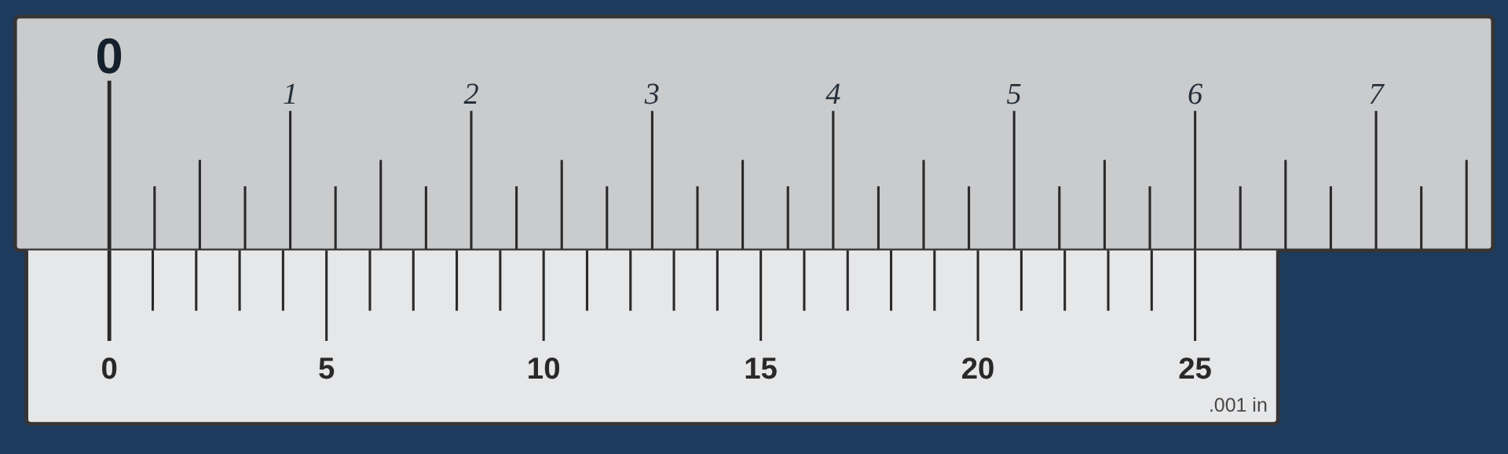
O paquímetro em polegada milesimal
Escala fixa: cada tracinho vale .025"
Nônio: 25 divisões, cada traço vale .001"
Notes:
Esta é a escala de polegada do paquímetro, fechado: o zero do nônio coincide com o zero da escala fixa. Na escala fixa cada polegada é dividida em 40 partes de .025". O nônio tem 25 divisões. Normalmente a escala em polegada fica na parte de baixo do paquímetro e a de milímetro em cima.

Slide 4
Como ler a escala fixa
1 2 3
1 a 9
.025"
Números grandes: polegadas inteiras
Números pequenos: .100" a .900"
Cada tracinho: 4 entre dois números pequenos
Exemplo: passou o 1 grande, o 7 pequeno e 1 tracinho
1" + .700" + .025" = 1.725"
Notes:
Entre dois números pequenos há 4 tracinhos de .025": .025, .050, .075 e .100. Na escala fixa, conte: polegada inteira + décimos (números pequenos) + quantos tracinhos de .025 passaram até o zero do nônio. A conta é só com números decimais, sem frações.

Slide 5
Resolução: a menor medida do paquímetro
Resolução = UEF ÷ NDN
UEF (escala fixa)
NDN (nônio)
Resolução
1" ÷ 40 = .025"
25 divisões
.025 ÷ 25 = .001"
Cada traço do nônio vale um milésimo de polegada (.001" = 0,0254 mm).
Notes:
É a mesma fórmula do paquímetro em milímetro (1 mm ÷ 20 = 0,05 mm). UEF = unidade da escala fixa; NDN = número de divisões do nônio. Atenção: algumas apostilas trazem ".25" e "0,01" por engano; o certo é .025" por divisão e .001" de resolução.

Slide 6
Leitura em três passos
1
Leia a escala fixa
Até o zero do nônio: polegadas + números pequenos + tracinhos de .025".
2
Ache o traço que coincide
O traço do nônio alinhado com um traço da escala fixa. Cada um vale .001".
3
Some as duas leituras
Escala fixa + nônio = leitura. Ex.: 1.700" + .021" = 1.721".
Notes:
Procedimento do Telecurso: o mesmo do milímetro. Conte as unidades de .025" à esquerda do zero do nônio e some os milésimos indicados pelo traço do nônio que coincide com um traço da escala fixa.

Slide 7
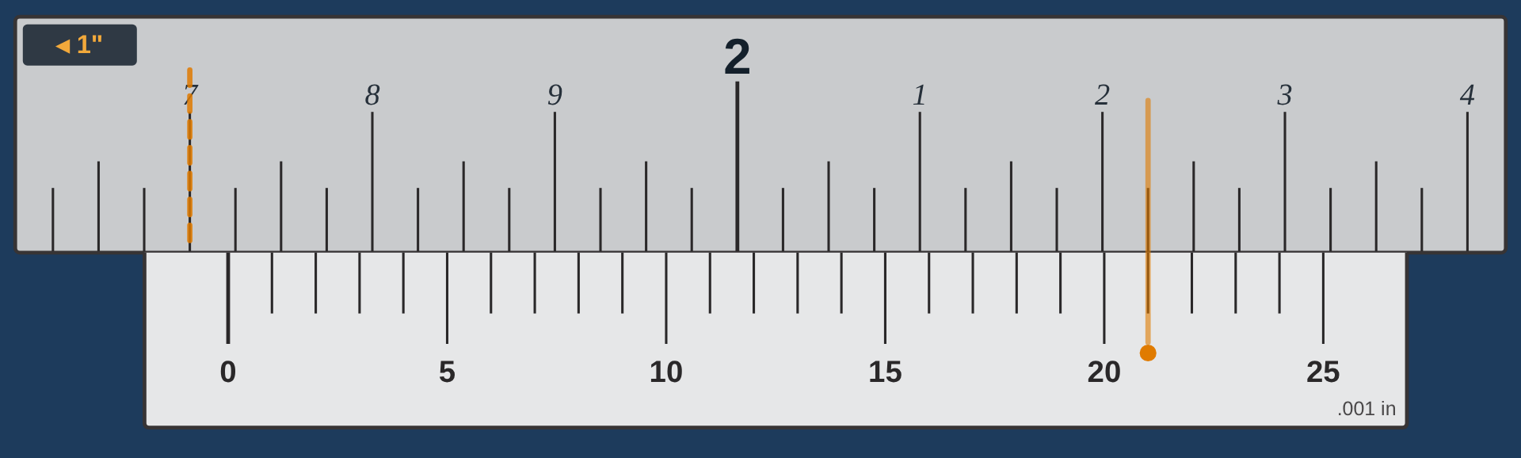
Exemplo 2: 1.721"
Escala fixa 1.700"
Nônio, 21º traço + .021"
Leitura = 1.721"
Notes:
Exemplo do Telecurso. A polegada 1 ficou à esquerda, fora da imagem (a etiqueta no canto mostra). O zero do nônio passou o 7 pequeno (1.700) e ainda não chegou ao primeiro tracinho depois dele. O 21º traço do nônio coincide: .021. Total 1.721".

Slide 8
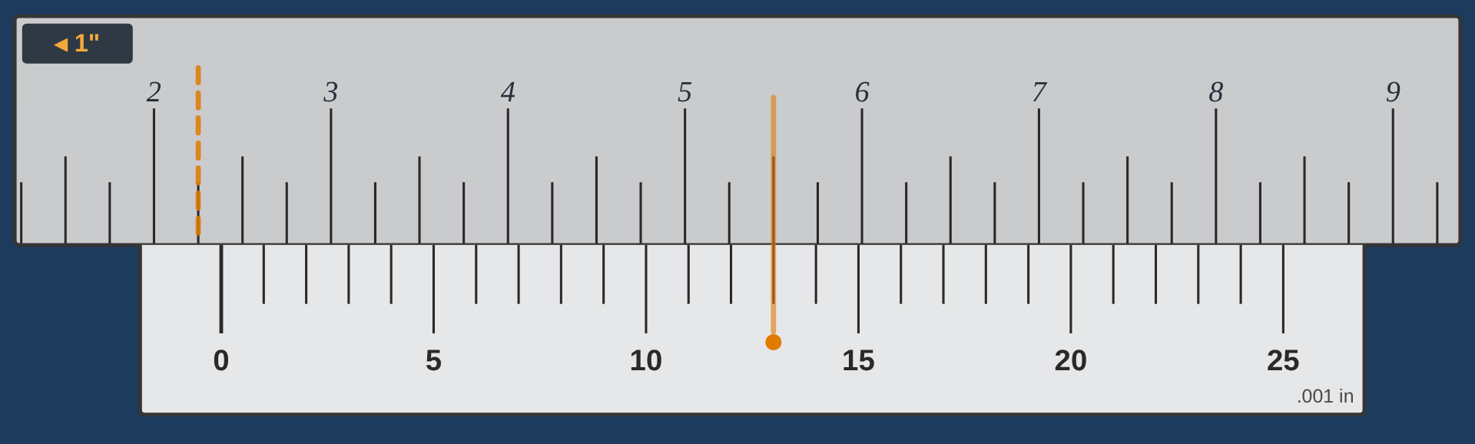
Abrir o paquímetro em 1.238"
1. Separe as polegadas
2. Milésimos ÷ 25
3. Posicione
1.238 → 1" + .238"
238 ÷ 25 = 9, resto 13
9 tracinhos + 13º traço
Notes:
Caminho inverso: dada a medida, posicionar o cursor. Separe as polegadas inteiras. Divida os milésimos por 25 (porque cada tracinho vale 25 milésimos): o quociente diz quantos tracinhos passam na escala fixa e o resto diz qual traço do nônio deve coincidir. 238 ÷ 25 = 9 resto 13: 9 tracinhos = .225" (2 números pequenos e mais 1 tracinho). O nível Avançado do simulador treina isso.

Slide 9
COMO SE LÊ UMA COTA
25 ± 0,5
25 = medida nominal
± 0,5 = tolerância
o valor pedido no desenho
quanto pode variar para cada lado

Slide 10
FAIXA DE TOLERÂNCIA
24,5
25
25,5
FORA
DENTRO
FORA
mínima
nominal
máxima
largura da faixa = 25,5 − 24,5 = 1 mm
É sempre o dobro da tolerância: 2 × 0,5 = 1

Slide 11
AS QUATRO CONTAS
O quê | Como achar | Em 25 ± 0,5
Nominal | O número antes do ± | 25 mm
Máxima | Nominal + tolerância | 25,5 mm
Mínima | Nominal − tolerância | 24,5 mm
Faixa | Máxima − mínima (2 × tolerância) | 1 mm

Slide 12
PASSA OU NÃO PASSA?
24,5
25
25,5
NÃO PASSA
PASSA
NÃO PASSA
mínima
nominal
máxima
Passa entre a mínima e a máxima. No limite, ainda passa.
Cota 25 ± 0,5: 25,3 passa · 25,5 passa · 25,6 não passa · 24,4 não passa

Slide 13
TUDO JUNTO: TOLERÂNCIA EM POLEGADA
1.245"
1.250"
1.255"
FORA
DENTRO
FORA
mínima
nominal
máxima
Cota 1.250" ± .005": aceita de 1.245" a 1.255"
Leia o paquímetro e compare: 1.252" passa · 1.257" não passa

Slide 14
Agora jogue: Missão Metrologia
Mundo 1
Mundo 2
Chefão final
Relatório
Polegada milesimal: escala fixa, nônio, leitura e abrir na medida
Tolerâncias: cota, máxima, mínima e passa ou não passa
Leia em polegada e decida se a peça passa
No fim, baixe o PDF com estrelas, XP e onde errou
martinsrl1-web.github.io/fazenda-de-projetos
Metrologia › Missão Metrologia (revisão por fases)
Notes:
Sugestão: 10 minutos no Explorar com as guias ligadas; depois o Básico. Médio e Avançado podem ficar como tarefa. No fim, cada aluno usa o botão Copiar resultado e envia a pontuação.

